Slide 1
第四节 Laplace逆变换
一、问题的提出
二、Laplace反演积分公式
三、Laplace反演积分的计算方法
四、小结

Slide 2
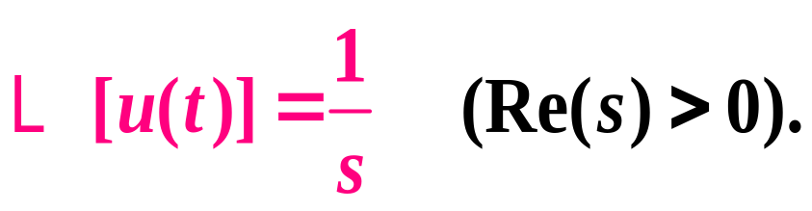
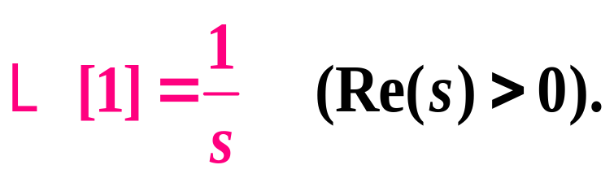
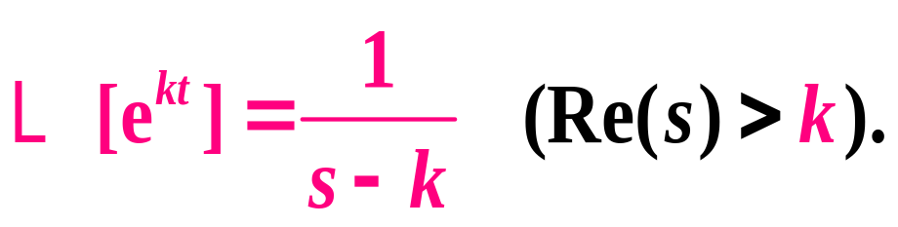

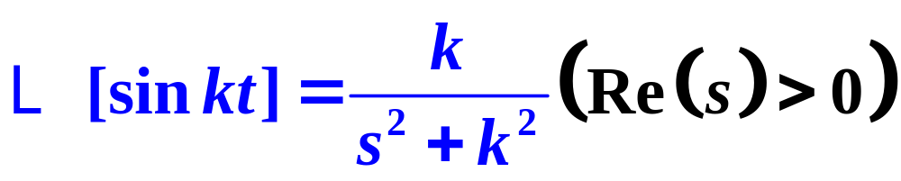
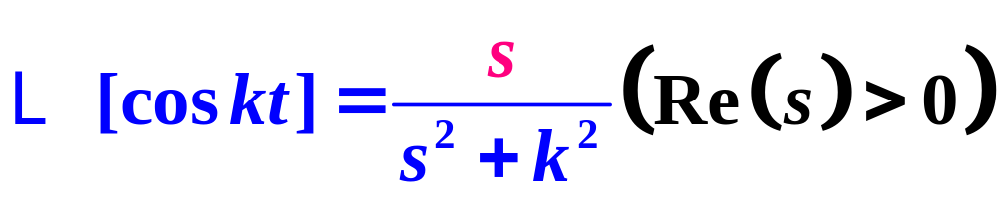

Slide 3
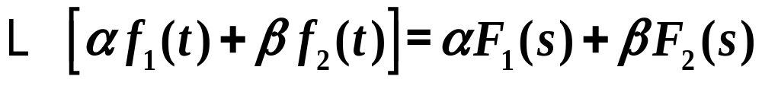
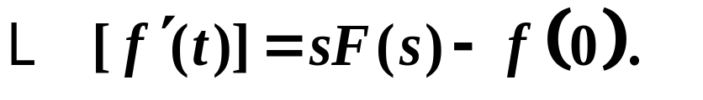
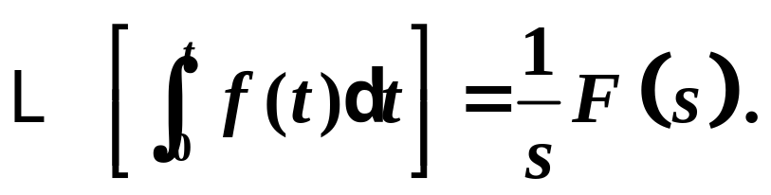
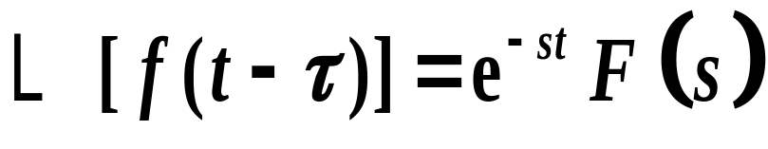
积分性质：
Laplace变换性质
线性性质：
微分性质：
位移性质：L [e^{at} f (t)]=F (s-a)
延迟性质：

Slide 4
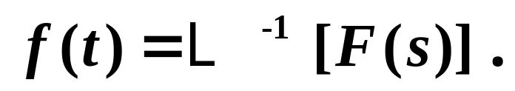
一、问题的提出
在前面主要讨论了由已知函数 f (t)求它的象函数 F (s), 但在实际应用中常会碰到与此相反的问题,即已知象函数F (s)求它的象原函数 f (t).

Slide 5
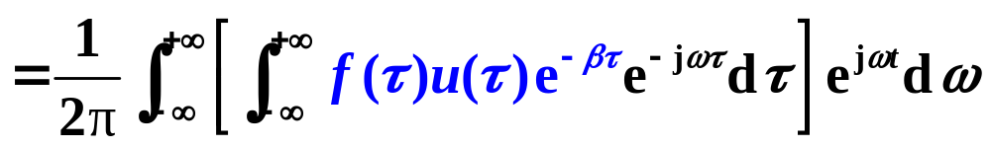
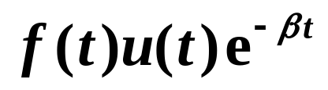
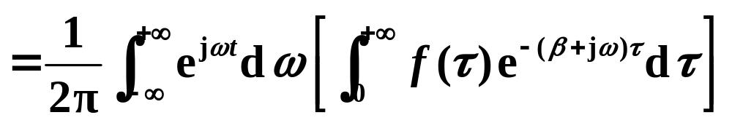
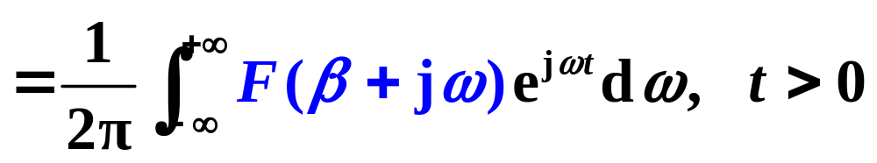
二、 Laplace反演积分公式
函数 f (t)的Laplace变换实际上就是 f (t) u (t) e^{− β t}的Fourier变换.
当f (t) u (t) e^{− β t}满足Fourier积分定理的条件时, 按Fourier积分公式, 在 f (t) 的连续点处有
Notes:
由Laplace变换的概念可知,

Slide 6
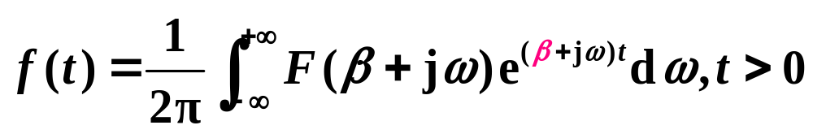

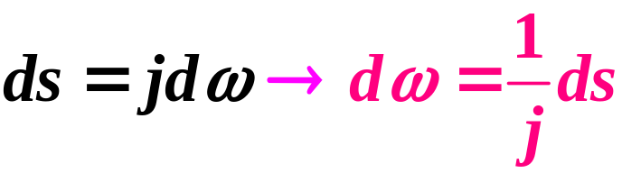
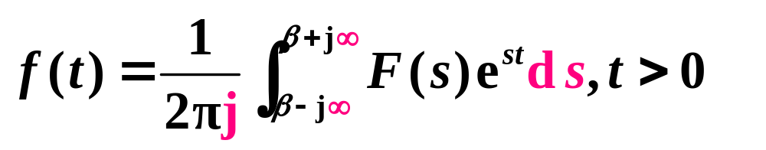
等式两边同乘以 e ^{β t},并考虑它与积分变量无关, 则
β+ j ∞
Laplace 反演积分公式
O
β
β − j ∞

Slide 7
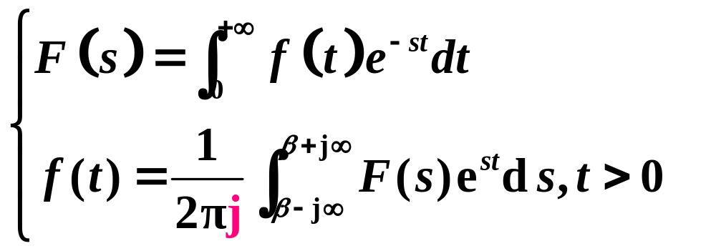
计算复变函数的积分通常比较困难, 但是当F(s)满足一定条件时，可以用留数方法计算.
Laplace变换对：

Slide 8



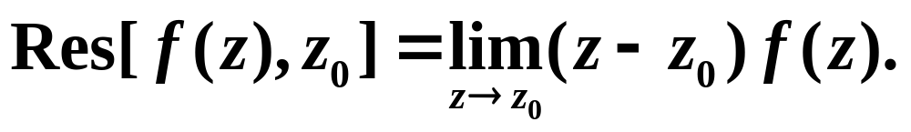



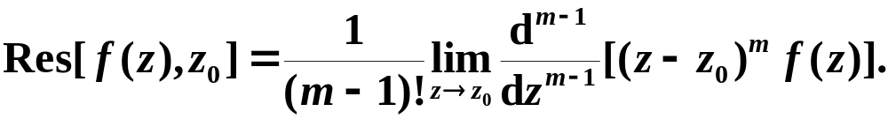
留数的计算方法
(1) 如果
为
的可去奇点,
(2) 如果
为
的本性奇点,
求洛朗级数的系数c₋₁；
(3) 如果
为
的极点, 则有如下计算规则
规则1
如果 为 的一级极点, 那末
规则2
如果 为 的 级极点,
那末

Slide 9
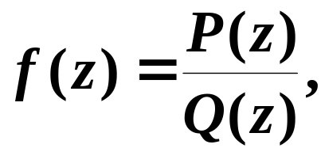


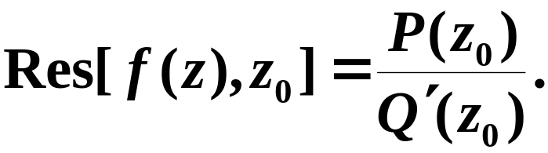
留数的计算方法
规则3
设
及
在
都解析，
如果
那末
为
的一级极点,
且有

Slide 10
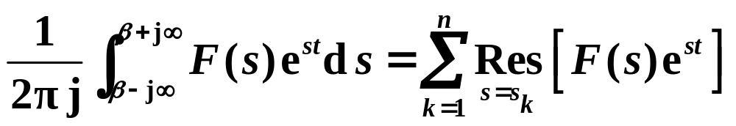

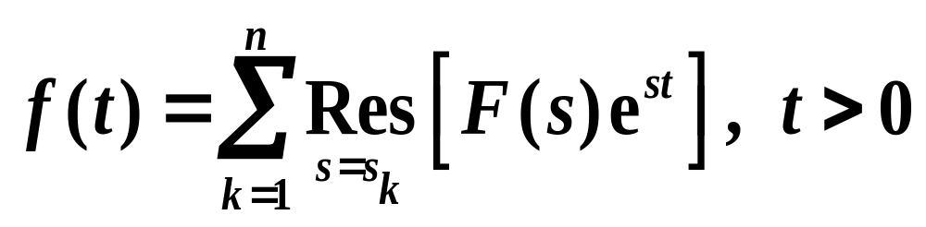
三、Laplace反演积分的计算方法
定理:
若s₁, s₂, ..., s _{n} 是函数F (s)的所有奇点(适当选取 β 使这些奇点全在Re (s)<β的范围内), 且当s→∞时, F(s)→0, 则有

Slide 11
如图, 闭曲线C=L+C_{R}, C_{R}在Re (s)< β的区域内是半径为R的圆弧, 当R充分大后, 可以使F (s) 的所有奇点包含在闭曲线C 围成的区域内.
证明 :
虚轴
β+ j R
C_{R}
L
O
β
实轴
R
β − j R

Slide 12
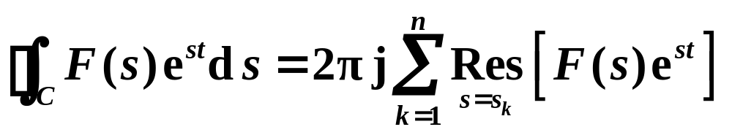
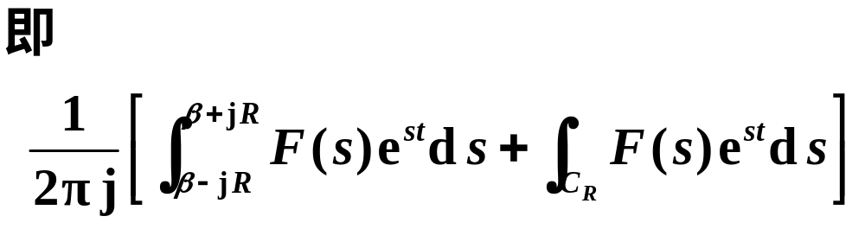
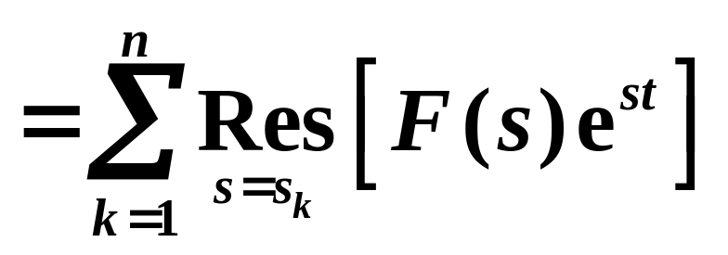
根据留数定理可得

Slide 13
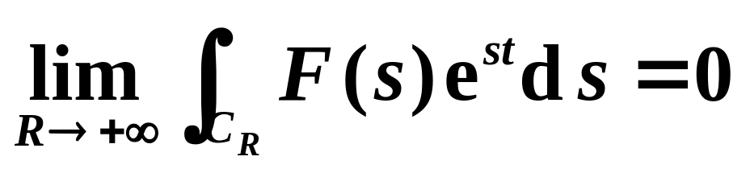
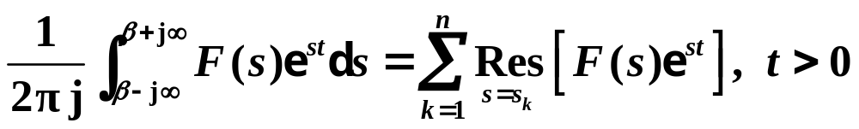
在上式左方取R→+∞的极限, 并根据Jordan引理, 当t >0时, 有
得

Slide 14
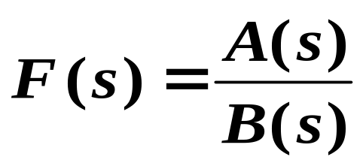
如果函数F (s)是有理函数, 即
有理分式函数的象原函数：
其中A(s)和B(s)是不可约的多项式,B(s)的次数是n,A(s)的次数小于B(s)的次数,这时F(s)满足定理所要求的条件.

Slide 15
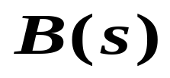
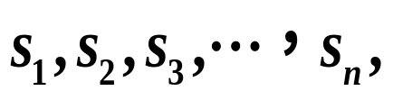
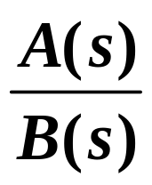
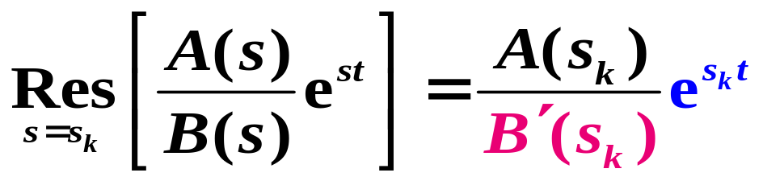
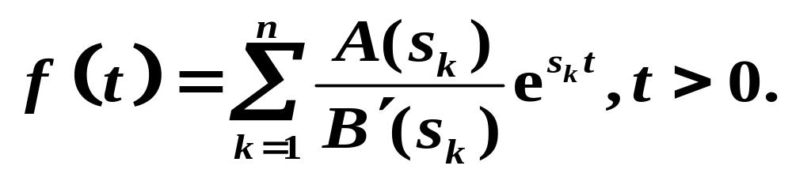
情况一:
若 有n个单零点 即这些都是 的单极点,根据留数的计算方法,有
得

Slide 16
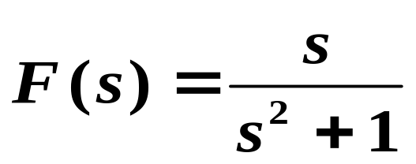


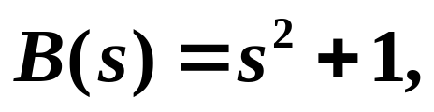
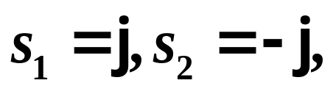
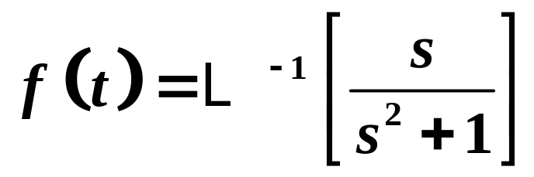
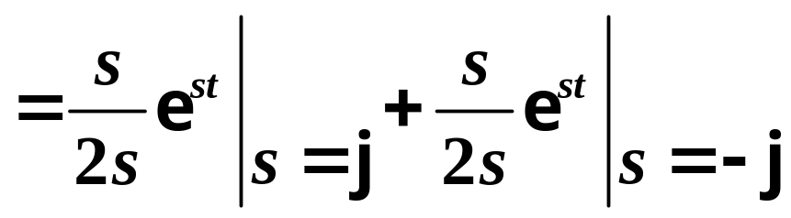
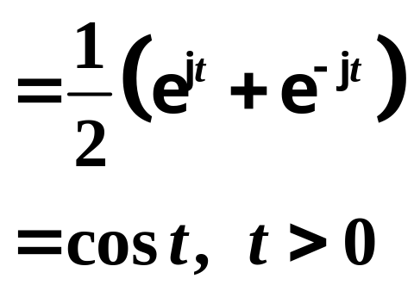
利用留数方法求
的逆变换.
解
有两个单零点
得

Slide 17
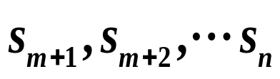

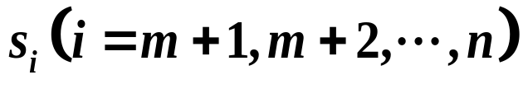
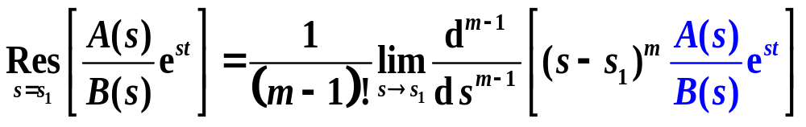
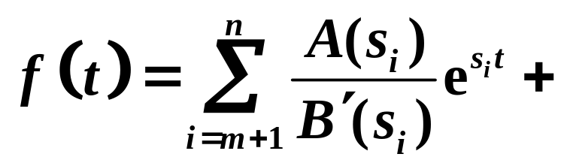
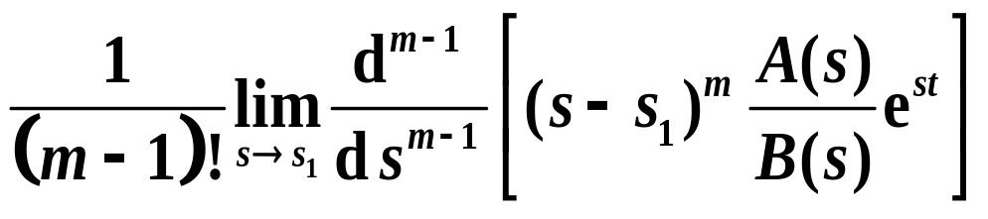
情况二:
若 s₁是 B(s) 的一个m级零点,
是B(s) 的单零点,即 是 的m级极点,
是它的单极点.
根据留数的计算方法,有

Slide 18
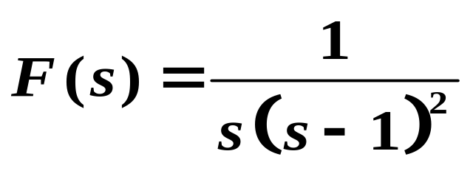

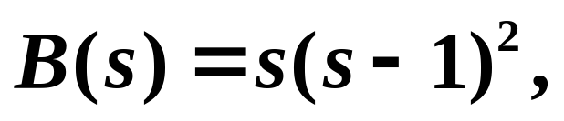
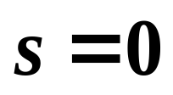
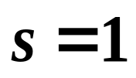



利用留数方法求
的逆变换.
解
为单零点，
为二阶零点.
得

Slide 19




Slide 20





求
的逆变换.
可以利用部分分式方法将F(s)化为：
解一

Slide 21


解二
根据附录二中的公式36：

Slide 22




利用部分分式方法求
的逆变换.
解
因此

Slide 23





利用查表方法求
的逆变换.
解
在附录二中找不到现成的公式,怎么办?
根据附录二中的公式29和30：

Slide 24




Slide 25
求Laplace逆变换：
利用卷积定理；
利用留数方法；
利用部分分式方法；
查表法.

Slide 26






的逆变换.
解一：（利用留数方法）
根据留数方法可得：

Slide 27







解二：（利用部分分式法）

Slide 28









常用Laplace变换 逆变换

Slide 29




常用Laplace变换 逆变换

Slide 30
习题四（133页)
2. (1)(2)(8)(10)
3. (2)(3)(4)

